Slide 1
BÀI GIẢNG
THIẾT KẾ WEB
(SỐ TIẾT: 15 LT- 30 TH)
GV: Trần Cẩm Tú

Slide 2
Thi và chấm điểm
Giữa kỳ 50%
  Kiểm tra 90 phút (40%)
  Câu hỏi hàng ngày cộng điểm (10%)
Cuối kỳ 50%: làm đồ án theo nhóm 2 người
  Nội dung đồ án (30%)
  Vấn đáp đồ án (20%)

Slide 3
Giới thiệu môn học
Môn học cung cấp các kỹ năng cơ bản thiết kế web tĩnh và xử lý dữ liệu tại client.
Nội dung gồm 3 phần:
  Căn bản về HTML
  Phần mềm hỗ trợ thiết kế web – Dreamweaver
  Ngôn ngữ Javascript
Thời lượng: 15 tiết lý thuyết + 30 tiết thực hành

Slide 4
Giới thiệu môn học
Tuấn 1:
    Giới thiệu về Web
    Siêu liên kết – hình ảnh
    Danh sách
Tuần 2:
  Bảng và trình bày trang
  Frame
  Form
Tuần 3:
  Casscading style sheet – CSS
  Giới thiệu Dreamweaver
  Định dạng văn bản dùng CSS
  Hình ảnh và liên kết trang

Slide 5
Giới thiệu môn học
Tuần 4:
  Bảng và trình bày trang bằng Dreamweaver
  Behaviors – Form
  Framesets – Kiểm tra và xuất bản
Tuần 5:
  JavaScript

Slide 6
PHẦN 1: NGÔN NGỮ HTML
(HyperText Markup Language)
CHƯƠNG I
GIỚI THIỆU VỀ WEB

Slide 7
CÁC KHÁI NIỆM CƠ BẢN
Internet: mạng máy tính toàn cầu, các máy truyền thông với nhau bằng giao thức chung là TCP/IP (Transfer Control Protocol/Internet Protocol)
Intranet: là mạng cục bộ không nối vào Internet, truyền thông bằng giao thức TCP/IP.
Mô hình Client-Server: mô hình khách-chủ. Server chứa tài nguyên dùng chung cho nhiều máy Client
Internet Server: là các Server cung cấp các dịch vụ Internet (Web Server, Mail Server, FTP Server…)

Slide 8
CÁC KHÁI NIỆM CƠ BẢN
Internet Service Provider (ISP): Nhà cung cấp dịch vụ Internet cho khách hàng. Mỗi ISP có nhiều khách hàng và có thể có nhiều loại dịch vụ Internet khác nhau.
Internet Protocol: tiêu chuẩn chi phối việc chuyển tải thông tin giữa các máy tính trong mạng
World Wide Web (WWW): dịch vụ tra cứu thông tin Internet. Dịch vụ này đưa ra cách truy xuất các tài liệu của các máy phục vụ dễ dàng thông qua các giao tiếp đồ họa. Để sử dụng dịch vụ này máy Client cần có một chương trình gọi là Web Browser.

Slide 9
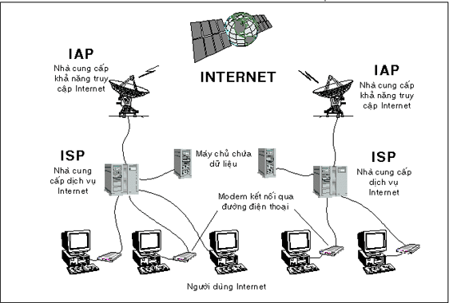

Slide 10
CÁC KHÁI NIỆM CƠ BẢN
Web Browser: trình duyệt Web. Dùng để truy xuất các tài liệu trên các Web Server.
  Internet Explorer
  Nestcape
Home page: là trang web đầu tiên trong web site
Hosting provider: là công ty hoặc tổ chức đưa các trang của chúng ta lên mạng
Publish: Xuất bản trang web
Web server là một chương trình đáp ứng yêu cầu truy xuất tài nguyên

Slide 11
Webserver là dạng phần mềm cài trên máy server để phục vụ quản lý các website . Ví dụ: apache, iis .tích hợp các giao diện lập trình bằng một ngôn ngữ cụ thể.
Web là ứng dụng (trên mạng client-server) được chia sẽ trên mạng internet

Slide 12
CÁC KHÁI NIỆM CƠ BẢN
URL(Unioform resource locator): một địa chỉ chỉ đến một file cụ thể trong nguồn tài nguyên mạng.
  Ví dụ: 207.46.130.149 được biểu diễn trong URL là www.microsoft.com
  URL tuyệt đối – là địa chỉ Internet đầy đủ của một trang hoặc file, bao gồm giao thức, vị trí mạng, đường dẫn tuỳ chọn và tên file.
  Ví dụ, http:// www.microsoft.com/ms.htm.
  URL tương đối - mô tả ngắn gọn địa chỉ tập tin kết nối có cùng đường dẫn với tập tin hiện hành, URL tương đối đơn giản bao gồm tên và phần mở rộng của tập tin.

Slide 13
GIỚI THIỆU KHÁI QUÁT VỀ WEB
Web là một ứng dụng chạy trên mạng Client-Server, khách và chủ web liên lạc nhau bằng giao thức http (HyperText Transfer Protocol). Các web server cung cấp thông tin được định dạng theo ngôn ngữ HTML
Web Page: là một file văn bản chứa những tag HTML hoặc những đọan mã đặc biệt mà trình duyệt web có thể hiểu và thông dịch được, file được lưu với phần mở rộng là .html hoặc htm.
Website: Một tập hợp nhiều web page, thể hiện thông tin của một tổ chức hoặc một chủ đề nào đó

Slide 14
GIỚI THIỆU KHÁI QUÁT VỀ WEB
HTML (HyperText makup Language) gồm các đoạn mã chuẩn được quy ước để thiết kế Web và được hiển thị bởi trình duyệt Web
  Hypertext (Hypertext link) là một từ hay một cụm từ đặc biệt dùng để tạo liên kết giữa các trang web
  Mark up: là cách định dạng văn bản để trình duyệt hiểu và thông dịch được.
  Language: tập những quy luật để định dạng văn bản trên trang web.
Trình soạn thảo trang web:Có thể soạn thảo web trên bất kỳ trình soạn thảo văn bản nào: Notepad, FrontPage hoặc Dreamweaver.

Slide 15
TAG HTML
Cú pháp:
<tagName ListProperties> Object </tagName>
  TagName: tên tag HTML, liền với dấu “< “, không có khoảng trắng
  Object:đối tượng hiển thị trên trang Web
  ListPropeties: danh sách thuộc tính của Tag

Slide 16
TAG HTML
Chú ý: CÁCH SỬ DỤNG TAG
Mỗi tag có cấu trúc thẻ mở, thẻ đóng, thuộc tính của tag.
Văn bản bị ảnh hưởng bởi các tag đứng trước nó mà chưa đóng. => nếu muốn ngừng ảnh hưởng của tag, thì hãy dùng thẻ đóng.
Nên code theo đúng thứ tự mở trước- đóng sau. Ví dụ: <B><I> aaa </I></B>
Một số tag không có thẻ đóng

Slide 17
TAG HTML
Nếu có nhiều thuộc tính thì các thuộc tính cách nhau khoảng trắng
<TagName property1=’value1’ property2=’value2’…>
Object
</TagName>
Ví dụ:
<body BGCOLOR=”RED” TEXT=“#FFFF00”>
  nội dung
</body>

Slide 18
CẤU TRÚC CƠ BẢN CỦA TRANG WEB
    <HTML>
      <HEAD>
      Nội dung thông tin của trang web
      </HEAD>
      <BODY>
      Nội dung hiển thị trên trình duyệt
      </BODY>
    </HTML>

Slide 19
CÁC TAG HTML CƠ BẢN
<Title>: Hiển thị nội dung tiêu đề của trang web trên thanh tiêu đề của trình duyệt
  Cú pháp:
  <TITLE> Nội dung tiêu đề </TITLE>
<Hn>: Tạo header, gồm 6 cấp header, được đặt trong phần BODY
Cú pháp
<Hn ALIGN= “Direction”>
Nội dung của Header
</Hn>

Slide 20
<P>: Dùng để ngắt đoạn và bắt đầu đoạn mới
Cú pháp:
  <P ALIGN = “Direction”>
  Nội dung của đoạn
  </P>
<BR>: Ngắt dòng tại vị trí của tag.
<HR>: Kẻ đường ngang trang
Cú pháp:
<HR Align=”directtion” Width= “Value” Size=value color=#rrggbb>

Slide 21
<FONT>: định dạng font chữ
  Định dạng Font chữ cho cả tài liệu thì đặt tag <Font> trong phần <Body>
  Định dạng từng phần hoặc từng từ thì đặt tại vị trí muốn định dạng
  Cú pháp:
  <FONT Face=”fontName1, fontName2, fontName3” size=”value” Color=”rrggbb”>
  Nội dung hiển thị
  </FONT>

Slide 22
<BODY >: Chứa nội dung của trang web
Cú pháp:
    <BODY>
      Nội dung chính của trang web
    </BODY>
Các thuộc tính của <Body>
  BgColor: thiết lập màu nền của trang
  Text: thiết lập màu chữ
  Link: màu của siêu liên kết
  Vlink: màu của siêu liên kết đã xem qua
  Background: load một hình làm nền cho trang
  LeftMargin: Canh lề trái
  TopMargin: Canh lề trên của trang

Slide 23
Ví dụ:
<HTML>
  <HEAD>
  <TITLE> LearningHTML</TITLE>
  </HEAD>
  <BODY BGCOLOR=”#0000FF” text=”yellow”>
  <FONT COLOR = LIMEGRREN>
  Welcome to HTML
  </FONT>
  </BODY>
</HTML>

Slide 24
<IMG>: Chèn một hình ảnh vào trang Web
    Cú pháp:
<Img src=”URL of Image” alt=”Text” width=value height=value border=value>
<BgSound>: Chèn một âm thanh vào trangWeb. Âm thanh này sẽ được phát mỗi khi người sử dụng mở trang Web.
    Cú pháp:
      <BgSound src=”filenhac” Loop=value>
<EMBED>: Cho phép đưa âm thanh trực tiếp vào trang WEB.

Slide 25
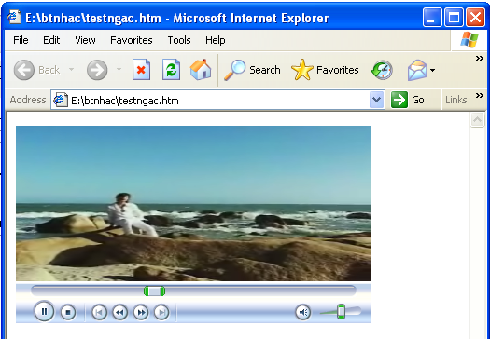
Cú pháp:
  <EMBED SRC="URL" width=value height=value >
Ví dụ:
<embed src=“nhac.wmv" width="80%" height="50%" autostart="true" loop="true" hidden="false">
</embed>

Slide 26
<Marquee></Marquee> : Điều khiển đối tượng chạy một cách tự động trên trang Web
Cú pháp:
<Marquee >Object</Marquee>
<!-- Ghi chú -->: không hiển thị trong trang
Cú pháp:
<! -- Nội dung lời chú thích -->
<B>: định dạng chữ đậm
    Cú pháp
<B> Nội dung chữ đậm</B>

Slide 27
Tag <I>: Định dạng chữ nghiêng
  Cú pháp:
    <I> Nội dung chữ nghiêng</I>
Tag <U>: Gạch chân văn bản
  Cú pháp:
    <U> Nội dung chữ gạch chân</U>
Tag <BIG> và <SMALL>: Chỉnh cở chữ to hoặc nhỏ hơn cở chữ xung quanh
  Cú pháp
    <BIG> Nội dung chữ to </BIG>
    <SMALL> Nội dung chữ nhỏ </SMALL>

Slide 28
Tag <SUP> và <SUB> :Đưa chữ lên cao hoặc xuống thấp so với văn bản bình thường
  Cú pháp:
  <SUP> Nội dung chữ dưa lên cao </SUP>
  <SUB> Nội dung chữ đưa xuống thấp </SUB>
<STRIKE>: Gạch ngang văn bản
  Cú pháp:
  <STRIKE>
    Nội dung văn bản bị gạch ngang
  </STRIKE>

Slide 29
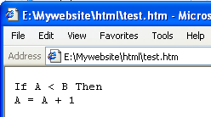
<CODE>…</CODE>:
Dùng để nhập một dòng mã có định dạng ký tự riêng. Dòng mã này không được thực hiện mà được hiển thị dưới dạng văn bản bình thường
  Cú pháp:
  <CODE>
  Nội dung văn bản muốn định dạng
  </CODE>
  Ví dụ:
    <CODE>
    If A &lt; B
    Then <BR>
    A = A + 1
    </CODE>

Slide 30
<EM>: Văn bản được nhấn mạnh (giống tag <I>)
  Cú pháp:
    <EM>Văn bản được nhấn mạnh</EM>
<STRONG>: Định dạng chữ đậm (giống <B>)
  Cú pháp:
<STRONG>Văn bản được nhấn mạnh</STRONG>
<BLOCKQUOTE>:
Dùng phân cách một khối văn bản để nhấn mạnh, đoạn văn bản này được tách thành một paragraph riêng, thêm khoảng trắng trên và dưới đoạn đồng thời thụt vào so với lề trái (tương đương chức năng của phím tab)

Slide 31
  Cú pháp:
<BLOCKQUOTE>
Nội dung khối văn bản nhấn mạnh
</BLOCKQUOTE>
<PRE>: Giữ nguyên các định dạng như: ngắt dòng, khoảng cách, thích hợp với việc tạo bảng
  Cú pháp:
  <PRE>
  Nội dung văn bản cần định dạng trứơc với tất cả định dạng khoảng cách, xuống dòng và ngắt hàng
  </PRE>

Slide 32
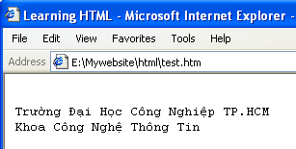
Ví dụ:
<HTML>
  <HEAD><TITLE>Learning HTML</TITLE><HEAD>
  <BODY>
    <PRE>
      Trường Đại Học Công Nghiệp TP.HCM
      Khoa Công Nghệ Thông Tin
    </PRE>
  </BODY>
</HTML>

Slide 33
<DIV> <SPAN>: Chia văn bản thành các khối, có chung một định dạng
    <DIV> chia văn bản thành một khối bắt đầu từ một dòng mới.
    <SPAN> tách khối nhưng không bắt đầu từ một dòng mới
  Cú pháp:
<DIV>
    Nội dung của khối bắt đầu từ một dòng mới
  </DIV>

Slide 34
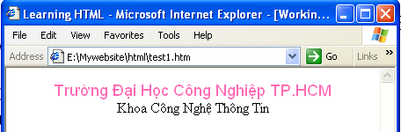
  Ví dụ:
  <HTML>
  <HEAD><TITLE> Learning HTML</TITLE></HEAD>
  <BODY>
  <DIV align = center>
  <FONT size = 4 color = hotpink face = Arial>
  Trường Đại Học Công Nghiệp TP.HCM<br>
  </FONT>
  Khoa Công Nghệ Thông Tin
  </DIV>
  </BODY>
  </HTML>

Slide 35
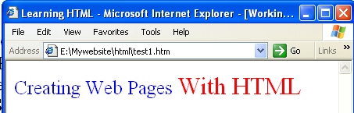
<SPAN>
Nội dung của khối trong 1 dòng
</SPAN>
Ví dụ:
<HTML>
  <HEAD><TITLE> Learning HTML</TITLE></HEAD>
  <BODY>
    <SPAN STYLE = “FONT-SIZE:25; Color:BLUE”>
    Creating Web Pages
    </SPAN><font size=6 color=red > With HTML</font>
  </BODY>
</HTML>

Slide 36
Các ký tự đặc biệt:
  Lớn hơn (>): &gt;
    Ví dụ:
      <CODE>
        If A &gt; B
        Then <BR>
        A = A + 1
      </CODE>
  Nhỏ hơn (<): &lt;
    Ví dụ:
      <CODE>
        If A &lt; B
        Then <BR>
        A = A + 1
      </CODE>

Slide 37
Cặp nháy””: &quot;
Ví dụ:
  <BODY>
    &quot; To be or not to be? &quot; That is the question
    </BODY>
Ký tự và &: &amp;
Ví dụ:
<P> William &amp; Graham went to the fair
Ký tự khoảng trắng: &nbsp;

Slide 38
  CÁC THAO TÁC TRONG CỬA SỔ TRÌNH DUYỆT
Cách load lại trang Web: Click biểu tượng Refresh (F5) trên thanh công cụ.
Chỉnh size chữ hiển thị trên trang: Chọn Menu View->Text size
Chỉnh lại font chữ: Chọn Menu View->EnCoding
Nếu trang Web không hiển thị được Font tiếng Việt:
  Chọn menu Tool chọn Internet Options->Chọn Tab Fonts→ chọn Font tiếng Việt
  Hoặc chọn Menu View→>EnCoding→chọn các font như User defined,Vietnamese….
Các tuỳ chọn khác cho trang Web: Tools → Internet option
  Chọn trang web mặc định khi mở trình duyệt

Slide 39
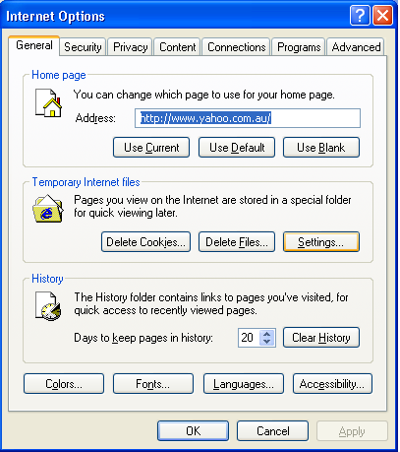

Slide 40
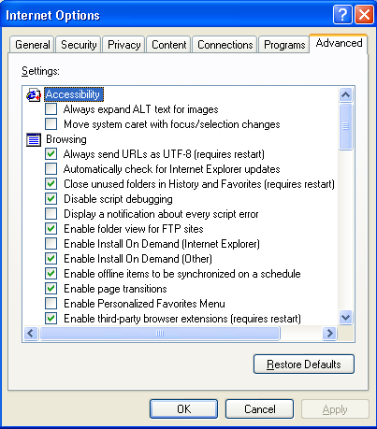

Slide 41
Tab General(Hình 1): thiết lập các tùy chọn cho trình duyệt
  Use Current: chọn trang hiện tại để load lên mỗi lần khởi động IE
  Use Default: địa chỉ trang Web mặc định mỗi khi mở trình duyệt
  Ví dụ
    Khi mở IE thì tự động hiển thị trang Web Yahoo thì trong ô Address nhập: http://yahoo.com , nếu chọn Use Blank thì hiển thị trang trắng .
History: lưu lại các trang web đã duyệt qua tại máy Client và thông tin đăng nhập của user hiện hành…Nếu khộng muốn lưu lại: Chọn Delete Cookies và Delete Files.
Days to keep pages in history: thiết lập khoảng thời gian lưu trữ trang trong đối tượng History

Slide 42
Tab Advance(Hình 2): có thể chọn các tùy chọn khác như:
Ngăn chặn không cho tải hình xuống trang web
Màu liên kết, cách thể hiện liên kết trên trang
Hiệu chỉnh trang Web: View source->hiệu chỉnh→chọn File → Save để lưu lại→ F5 để cập nhật lại nội dung vừa hiệu chỉnh

